Slide 1
Монте Карло методи. Сходимост и сравнение.
Проект на Стефан Велинов и Станислав Узунов, СЧМС, 2017г.

Slide 2
Увод
Монте Карло методите са клас числени методи за решаване на математически задачи, главно с помощта на извадки от симулирани случайни величини и функции
Основават се на генерирането на случайни числа и редици
Намират голямо приложение в математиката, финансите, физиката, химията

Slide 3
Предимства и недостатъци
+ МКМ имат проста структура, позволяваща високото им приложение
+ Подходящи за задачи, за които други аналитични и числени методи не съществуват или са много сложни
- Имат слаба сходимост (порядък на грешката О(N^{-1/2}))
- Твърде много изчислително време

Slide 4
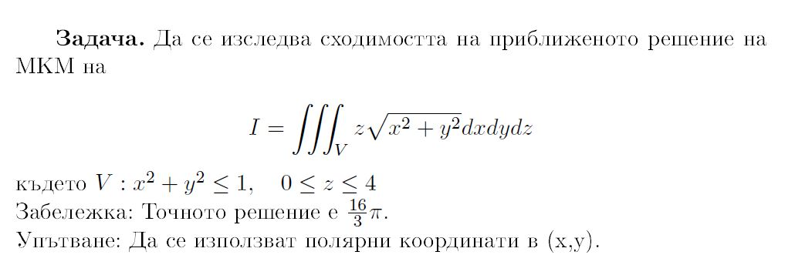
Задача

Slide 5
Обикновен МКМ за числено пресмятане на интеграли
Разглеждаме интеграла I[f] = ∫_{G}f(x)dx, G = [0,1]^{d}, d - размерност
Интерпретира интеграла като математическо очакване I[f] = E[f(x)]
Използва оценка на математическото очакване, т.е. I_{N}[f] = 1/N∑_{[n=1:N]}f(x_{n})
x_{n}, n=1,..,N са независими равномерно разпределени числа в [0,1]
За големи N, I_{N}[f]⟶I[f]
Грешката ε_{N}[f] = I[f] - I_{N}[f] има порядък O(σN^{-1/2})
Използва псевдослучайни числа

Slide 6
Квазислучайни редици
Квазислучайните редици са детерминистични редици с малък дискрепанс, тоест имат възможно най-добро равномерно разпределение
Дискрепанс - мярка за отклонение на точково множество от равномерното разпределение
За всяка редица с N елемента, дискрепанс-звезда D_{N}* се дефинира по следния начин D_{N}* = sup_{C}|1/N{#x_{i}∈J} - V(J)|, за всяко J∈[0,1]^{s}, където C е всяко v_{j}∈(0,1], J(v) = (0,v₁]x...x(0,v_{s}]
Редицата е квазислучайна, ако D_{N}* ≤ c (logN)^{s}N⁻¹, където c е константа, зависеща само от размерността s

Slide 7
Неравенство на Коксма-Хлавка

Slide 8
Обикновен МКМ и квази-МКМ
Ниската скорост на сходимост за обикновения МКМ може да се увеличи чрез намаляване на дисперсията или използването на друг вид редици
Квази-МКМ използва квазислучайни редици (главно на Холтън и Собол)
МКМ има порядък на грешката N^{-1/2}, а квази-МКМ - (logN)^{s}N⁻¹
Грешката на МКМ има вероятностен характен, докато грешката в квази-МКМ е ограничена отгоре от неравенството на Коксма-Хлавка

Slide 9
Редица на Холтън

Slide 10
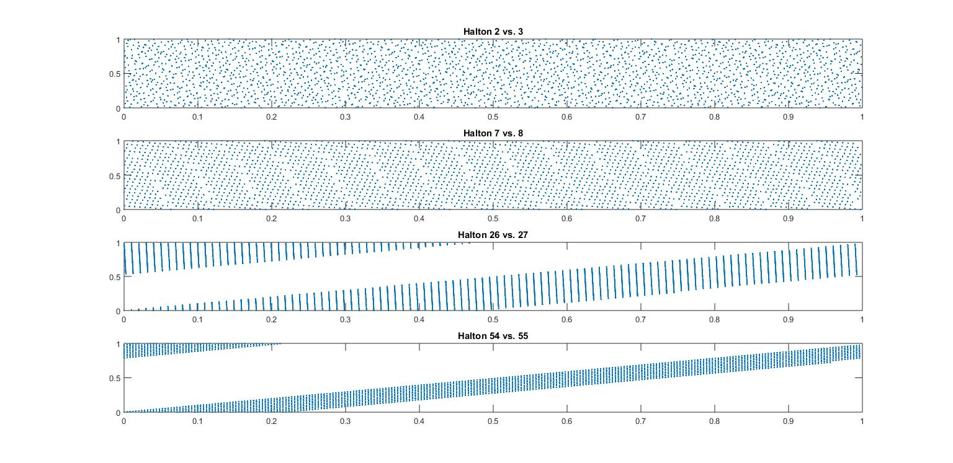

Slide 11
Редица на Собол

Slide 12
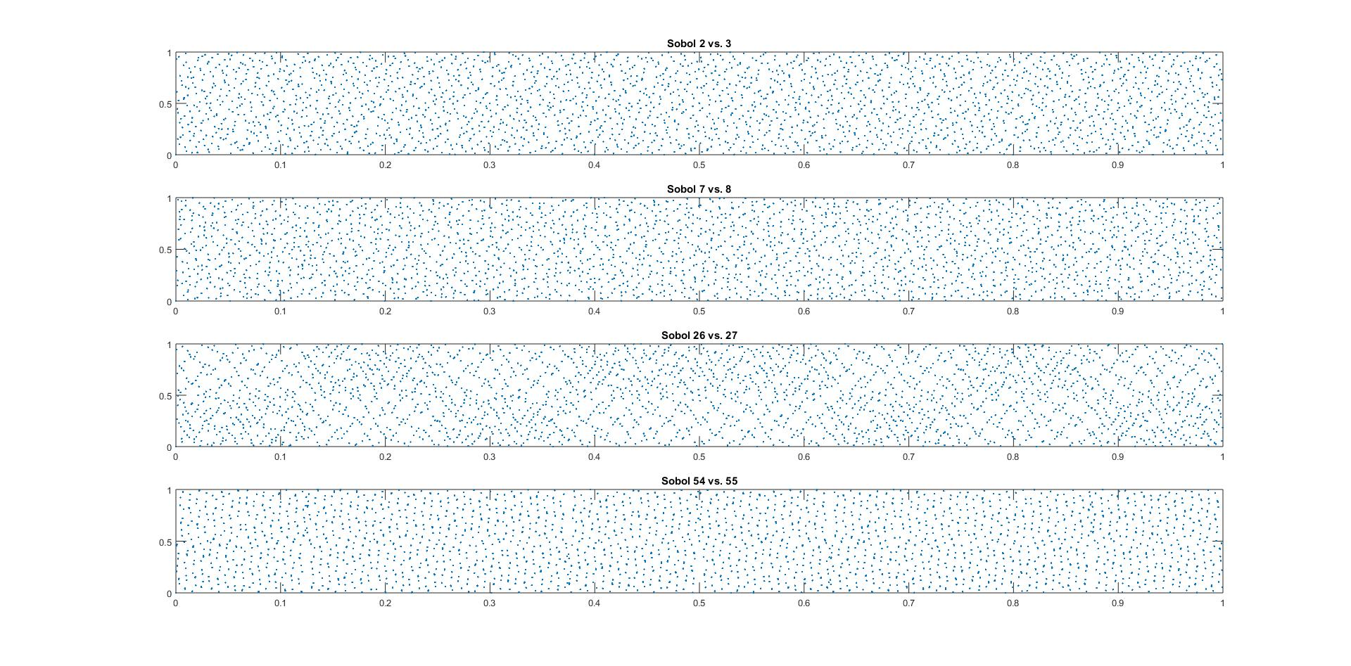

Slide 13
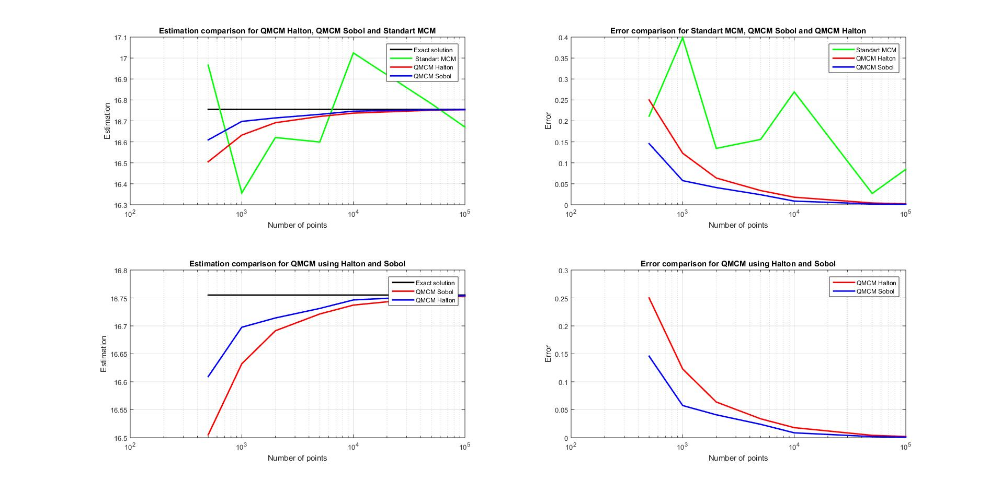

Slide 14
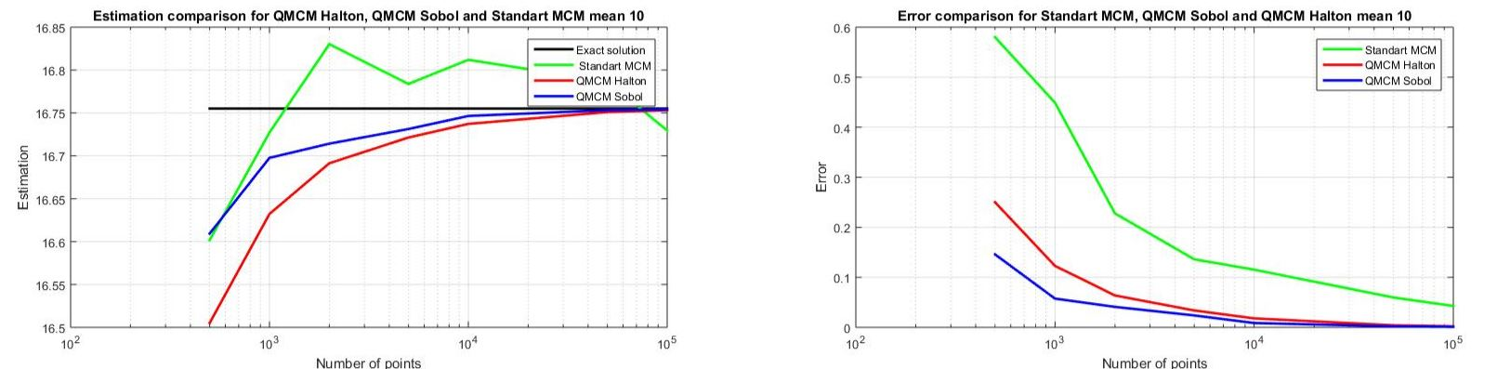
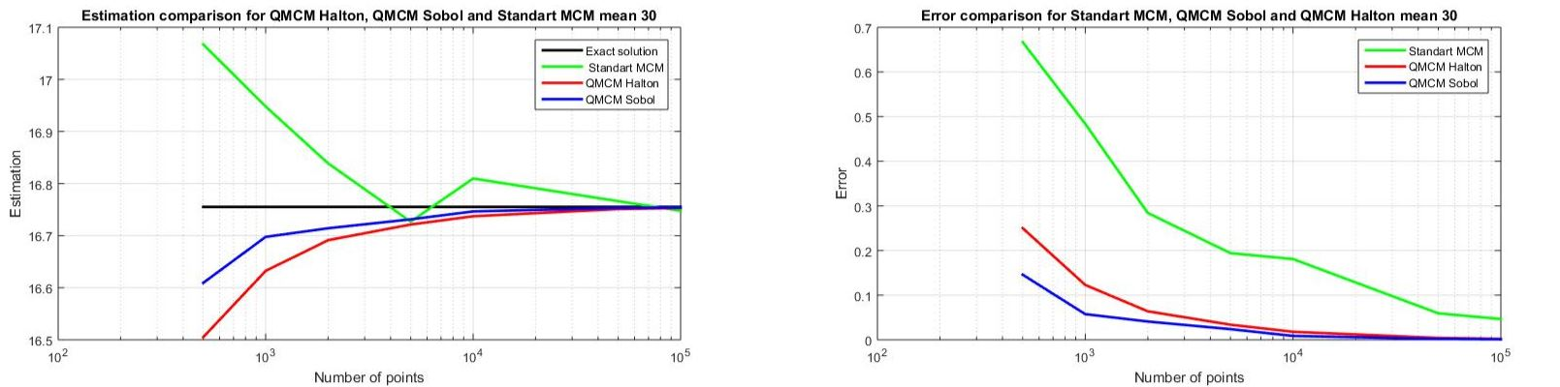

Slide 15
 | 16.505 | 16.6322 | 16.6913

